Slide 1
Организация ученического самоуправления
в школе №70

Slide 2
Цель
Создание благоприятных педагогических, организационных социальных условий для самореализации, самоутверждения, саморазвития каждого учащегося в процессе включения его в разнообразную содержательную индивидуальную и коллективную деятельность.

Slide 3
Задачи
1. Выявление и развитие творческого потенциала личности каждого учащегося с учетом его возможностей;
2. Развитие навыков лидерского поведения, организаторских знаний, умений, навыков коллективной и руководящей деятельности;
3. Развитие навыков и способов конструктивного общения со сверстниками и взрослыми;
4. Защита прав и законных интересов учащихся классов;
5. Стимулирование и поддержка общественно-ценностных инициатив учащихся.

Slide 4
Гражданско-патриотическое воспитание учащихся
Спортивно-оздоровительное воспитание учащихся
Воспитательная работа в МБОУ школа 70 реализовываются по следующим направлениям деятельности
Художественно-эстетическое воспитание учащихся
Духовно-нравственное воспитание учащихся
Общественно-полезное
воспитание учащихся
Научно-познавательное воспитание учащихся;

Slide 5
Этапы и сроки реализации программы
I этап (сентябрь - октябрь)
Создание условий для функционирования органов ученического самоуправления, утверждение плана работы на год
I I этап(октябрь – май)
Реализация и развитие системы ученического самоуправления.
I I I этап (май)
Подведение итогов работы ученического самоуправления.

Slide 6

Работа ученического самоуправления в школе №70
ведется по четырем направлениям
Работа
с коллективом учеников
Работа
с коллективом педагогов
Работа
с коллективом родителей
Работа с коллективом общественных организаций

Slide 7
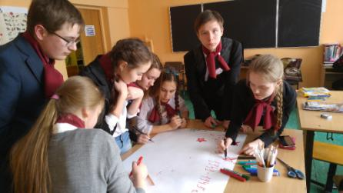
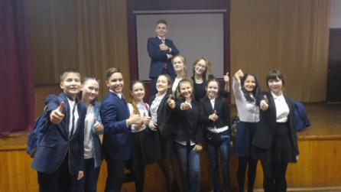
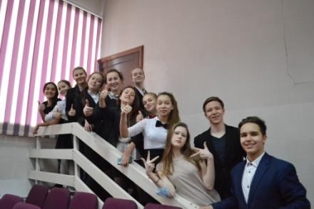
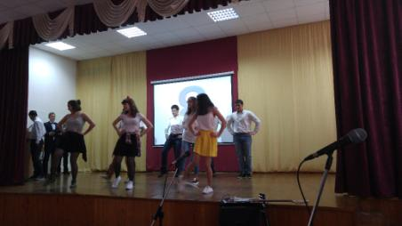
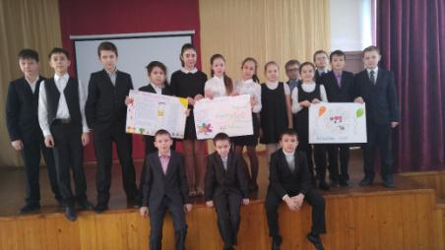
Работа
с коллективом учеников

Slide 8
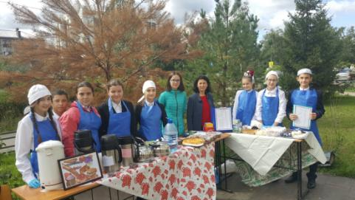
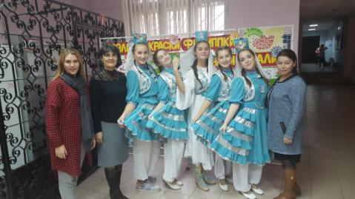
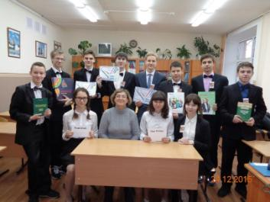
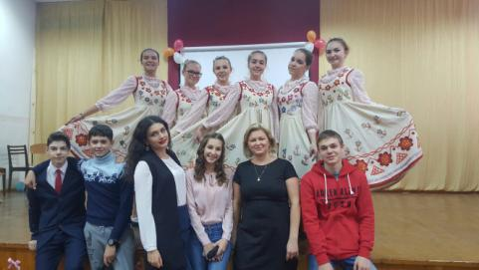
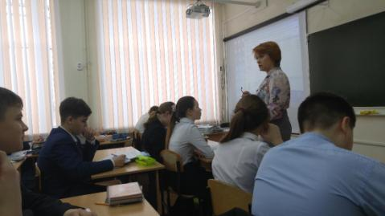
Работа
с коллективом педагогов

Slide 9
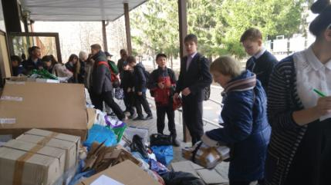
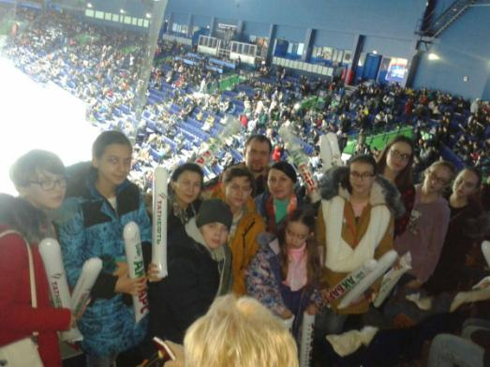
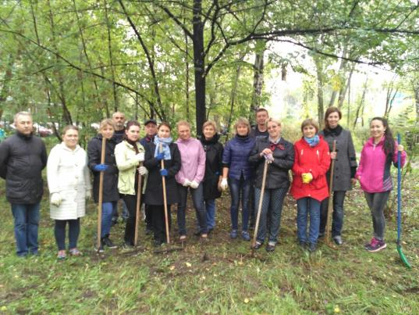
Работа
с коллективом родителей

Slide 10
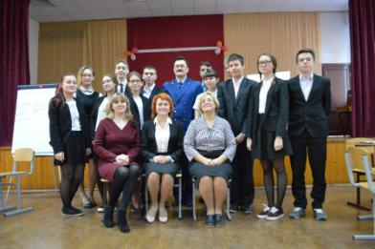
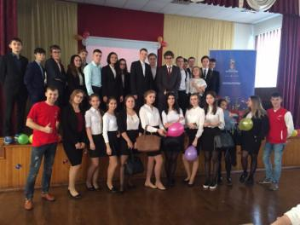
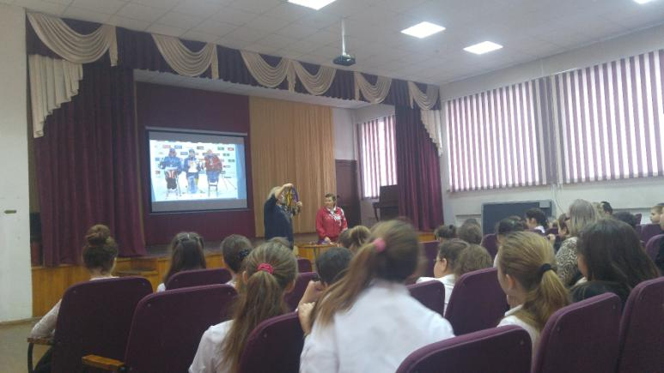
Работа
с коллективом общественных организаций

Slide 11
Ученическое самоуправление в классе
Работа школьного парламента
Ученическое самоуправление
в школе №70 включает в себя
Детское
объединение
«ЛИДЕР»
Детское
объединение
«РОВЕСНИК-РОВЕСНИКУ»

Slide 12
Ученическое самоуправление
в классе.
Складывается из распределения конкретных обязанностей между отдельными учащимися, выбора ответственных за наиболее важные секторы работы учащихся.
Классное самоуправление (актив)
1. Староста
2. Оформитель
3. Ответственный за учебу
4. Ответственный за трудовые дела
5. Ответственный за досуг
6. Физорг
7. Ответственный за дисциплину

Slide 13

Детское объединение
«ЛИДЕР»
Девиз: ЛИДЕРСТВО – это стиль жизни, девиз которой: «ЕСЛИ НЕ Я, ТО КТО?»
Дата создания: 2012 год
Местонахождение: г. Казань, ул. Краснококшайская 178
Возраст детей, участвующих в объединении: ученики 1-11 классов
Руководитель: педагог-организатор

Slide 14
Детское объединение «Лидер» создано и действует в соответствии с Конституцией Российской Федерации, Федеральным законом «Об общественных объединениях», действующих законодательством Российской Федерации и организует свою деятельность на основе данного Устава и Устава школы.

Slide 15
Цель:
Создание условий для самовоспитания, самореализации личности ребёнка через активную творческую деятельность, развитие коммуникативных способностей каждого ребёнка.
Задачи:
дать возможность каждому ребёнку раскрыть коммуникативные способности;
развивать лидерский, творческий и интеллектуальный потенциал детей;
воспитывать любовь к родному краю, изучать своё прошлое и прошлое своей семьи;
воспитывать положительное отношение к здоровому образу жизни и его пропаганде;
повышать роль и активность школы.

Slide 16
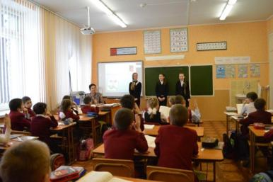
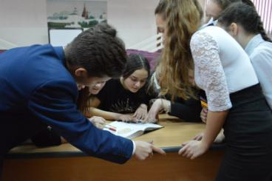
Работа детского объединения «ЛИДЕР»
Организация работы вожатых 1-4 классов
Разработка, реализация и защита проектов
Организация и участие в конкурсах и мероприятиях различного уровня

Slide 17
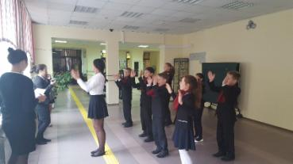
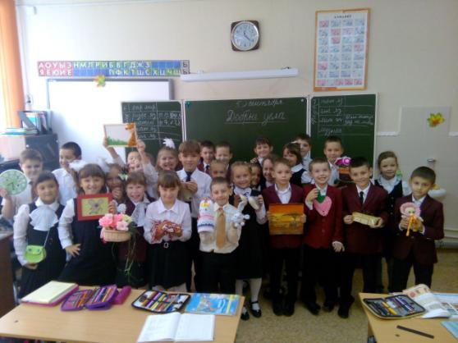
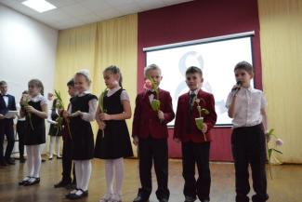
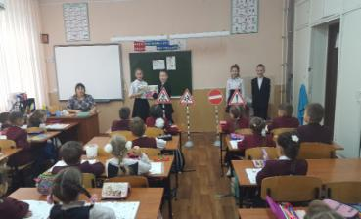
Организация работы вожатых 1-4 классов
Проведение игр и квестов
Организация
концертов
Подготовка к выставкам
Классных часов

Slide 18
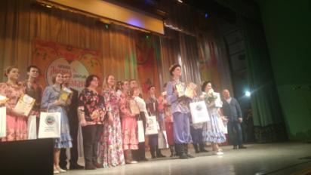
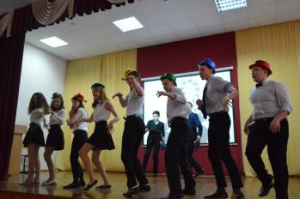
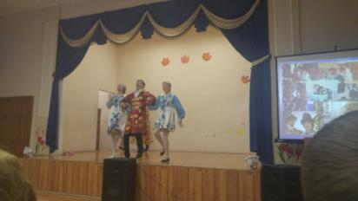


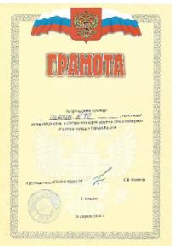


Организация и участие в конкурсах и мероприятиях различного уровня

Slide 19
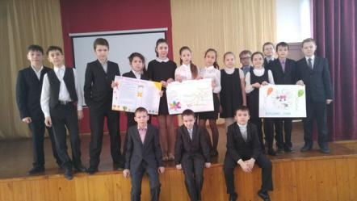
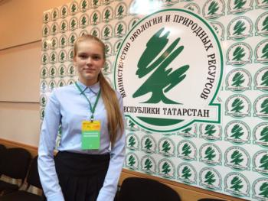
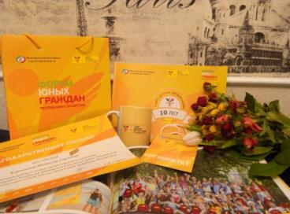

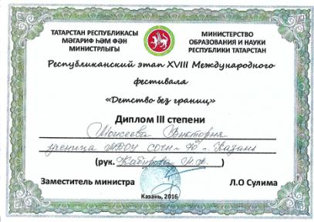
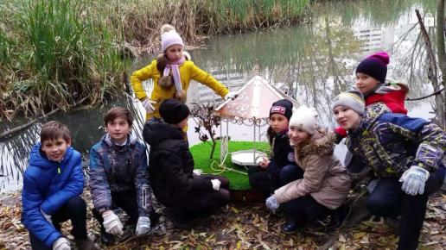
Разработка, реализация и защита проектов

Slide 20

Детское объединение
«Ровесник-ровеснику»
Девиз: Мы ❤ ЗОЖ
Дата создания: 2011 год
Местонахождение: г. Казань, ул. Краснококшайская 178
Возраст детей, участвующих в объединении: ученики 10-17 лет
Руководитель: педагог-психолог

Slide 21
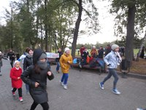
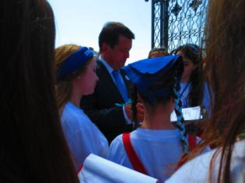
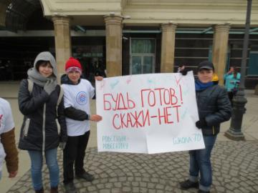
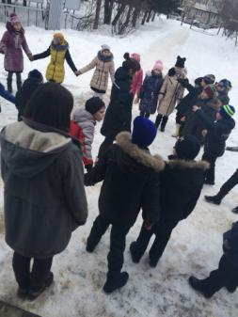
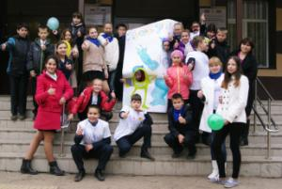
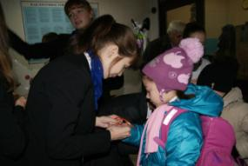
Республиканские ежегодные акции

Slide 22
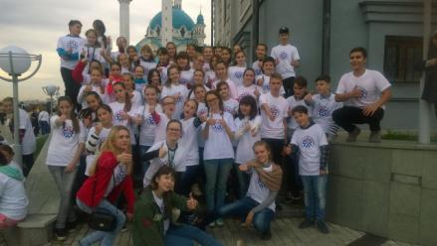
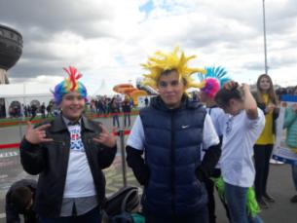
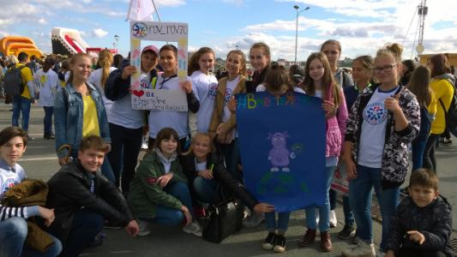
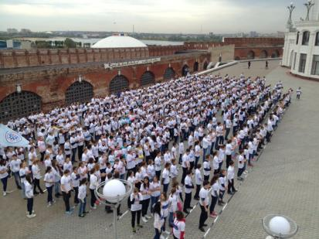
Последние акции

Slide 23
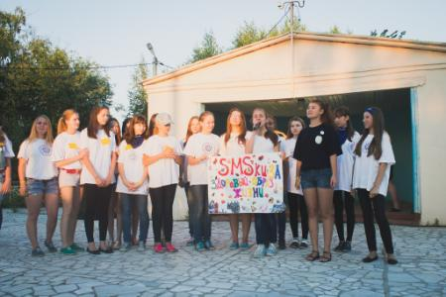
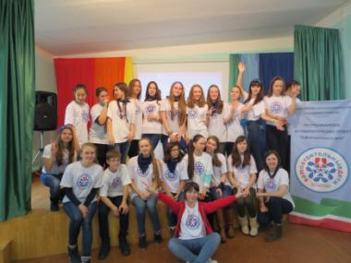
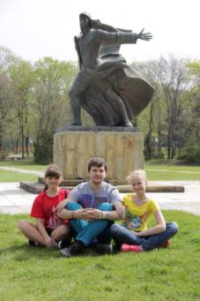
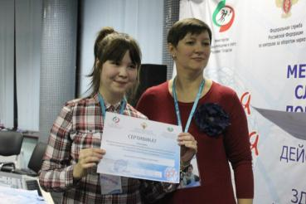
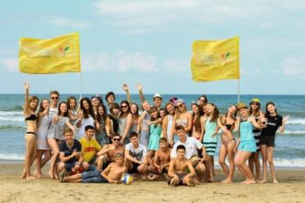
Профильные смены

Slide 24
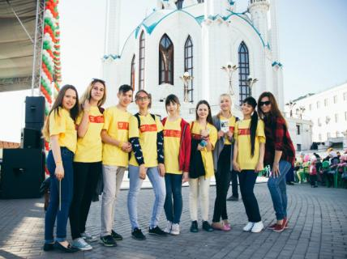
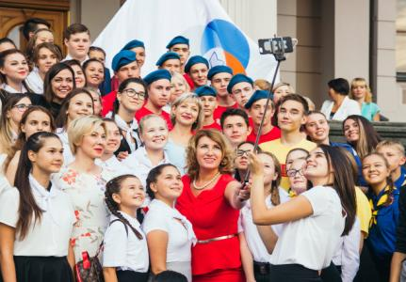
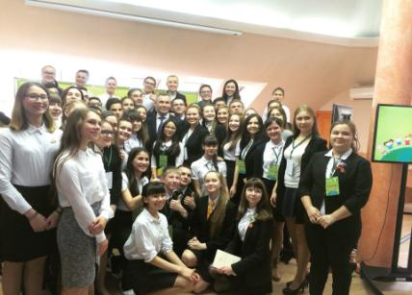
мероприятия Совета Детских Организаций Республики Татарстан

Slide 25
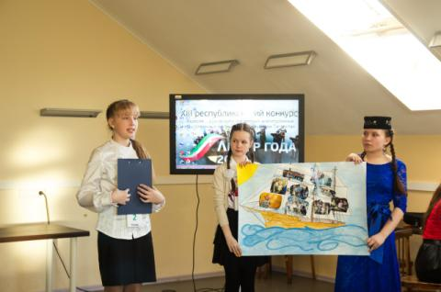


Республиканские конкурсы

Slide 26



Участие в проектах И.А.Славутского

Slide 27




Акции в поддержку Казани в конкурсе на новые купюры

Slide 28



Форум Юных Граждан г.Казани

Slide 29







Slide 30
Работа школьного парламента
ПРИЗЕДЕНТ
Министерство образования
Министерство здравоохранения и спорта
Министерство труда и заботы
Министерство закона и порядка
Министерство
культуры и СМИ

Slide 31

Президент ученического самоуправления школы №70
ФИО Валова Ангелина Андреевна
Дата рождения 30.07.2000
Класс 10 а
Хобби Рисование картин маслом на холсте, вышивание, изучение истории Татарстана
Внеурочная деятельность Театральная студия, вокальная студия, Школа экскурсовода, редактор школьной газеты "Илхам чишмэсе (Родник Вдохновения), вожатой начальных классов
Заслуги 1 место в районном этапе городского конкурса "Красна девица и Добрый молодец, 1 место в районном конкурсе "Мусорная мода -2013", 1 место в районном конкурсе "Юный конферансье", 1 место в городской конкурсе "Лидер года- 2015

Slide 32

Министерство здравоохранения и спорта
контроль за санитарным состоянием школьных помещений
контроль за внешним видом учащихся
контроль за порядком и дежурством в школьной столовой
организация просветительской деятельности с целью пропаганды ЗОЖ
организация школьных и участие в городских и районных соревнованиях
между другими школам
Министр
Путинцев Руслан

Slide 33





Slide 34




Slide 35





Slide 36






Slide 37

Министерство закона и порядка
контроль за соблюдением правил, прописанных в уставе
контроль за состоянием готовности к уроку, наличие школьной формы и второй обуви, а также проверяется санитарное состояние класса
заслушивание отчетов ответственных за дисциплину в класс
координация работы правоохнительного отряда.
Министр
Чуваков Илья

Slide 38

Успешная страна-страна развивающаяся
во всех направлениях.
В.В Путин

Slide 39

Правохранительный отряд
школы № 70

Slide 40


Slide 41



Активная деятельность в
соцсетях
https://www.youtube.com/channel/UCS8QP4OR9cUVHznwMCXUs9g
https://vk.com/kazanschool70
https://www.instagram.com/school_70_kzn/

Slide 43



